Slide 1
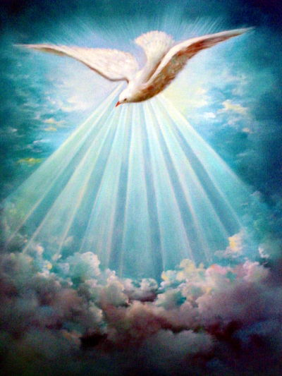
Dios no tiene cabida en una Caja

Slide 2
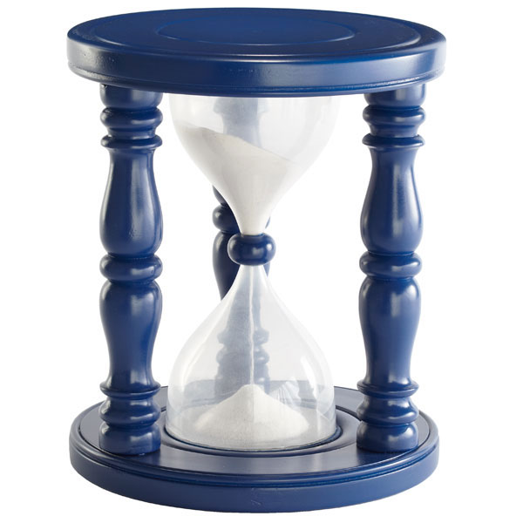
Ponemos a Dios en una caja
Rendir culto
Diezmos y ofrecimiento
Anuncios
Sermon
Altar de Iiamadas
Palabras de Cierre
Esta es la misma rutina

Slide 3
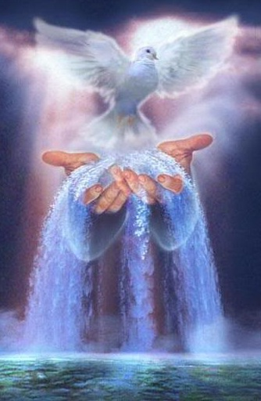
Dejar que el Espíritu Santo Mover
Deja que Dios tome el control del servicio
No poner a Dios en su tabla de tiempos
No apaguen el Espíritu Santo
Dejar que Dios tiene más tiempo altar

Slide 4
Dejar que el Espíritu Santo Mover
Predicar lo que Dios quiere que predica
Es posible que haya ensayado su sermón , sino dejar que
Dios tome el control del servicio
Él sabe lo que su pueblo necesita escuchar
Dejar que la gente se revivieron durante el servicio
No poner a Dios en una tabla de tiempo

Slide 5
Tienen su manera Señor
Dejar que el movimiento espíritu y tomar el control del servicio

